Slide 1
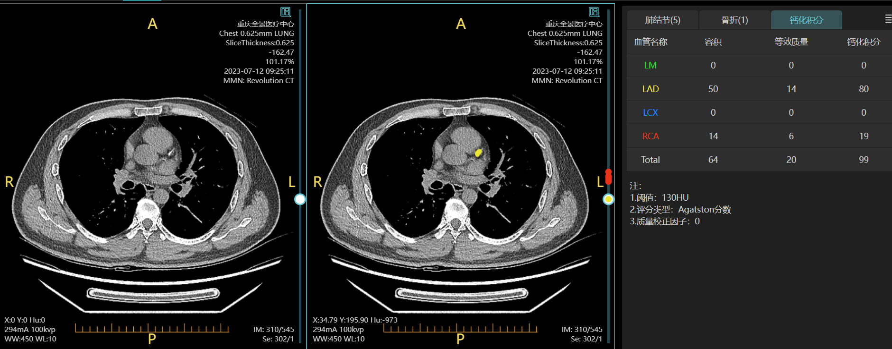
钙化积分
1.实现非门控钙化积分功能，增加肺部粗定位模块，训练非门控腔室分割和非门控钙化斑模型；
2.钙化积分新增标注腔室数据84例，腔室valset Dice0.961，基本已到上限；钙化斑标注新增79例，valset Dice0.662，提升0.04；
3.优化钙化积分值计算方法，原本是体积连通域取平均密度权重，现改为加上阈值HU130，面积1mm+逐层取最大密度权重，更接近Agaston定义；把层厚统一到2.5mm，和友商对比17例序列，已基本接近，验证通过；

Slide 2
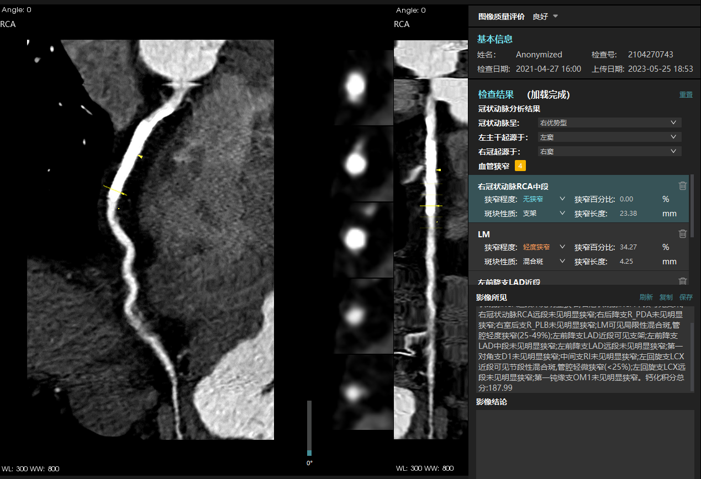
狭窄检测
1.寻找狭窄数据中支架标签的映射关系。在狭窄模型中增加“支架类”，完成了狭窄检测模块的逻辑修改，增加支架标签输出；
2.狭窄文件增加位置索引输出；修复狭窄输出的面积和直径文件与中心线的个数不一致的问题；
3.部分狭窄训练数据存在标签丢失，导致无法区分支架，因此从鉴影重新导出狭窄信息整合到标签中；
4.全局去钙化接口中保留支架功能开发；重写全局去钙化逻辑，提升处理速度；

Slide 3
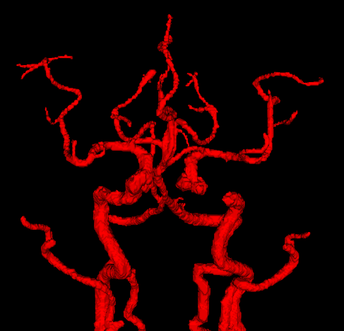
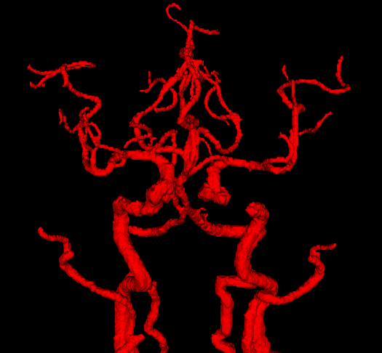
头颈血管分割
1.优化头颈血管标注中的多点追踪算法，大幅提升追踪成功率和速度；
2.CTA头颈动脉标注尝试新方案：①使用模型进行图像去骨②阈值分割出血管mask③标注医生手动删除非动脉。该方案在颅内血管丰富度上会比之前的好；
3.颅内血管和颈部血管单独训练实验。目前验证，使用整图训练得到的颅内血管区域，和单独训练颅内血管的模型效果差不多；
4.头颈血管分割模型，使用99例精标数据（HNZY），多组训练对比实验，测试集dice从0.82提升到0.91；
5.基于分割结果的颅内血管生长功能开发；
血管生长前
血管生长后

Slide 4
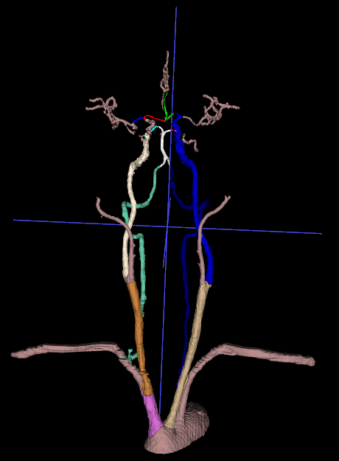
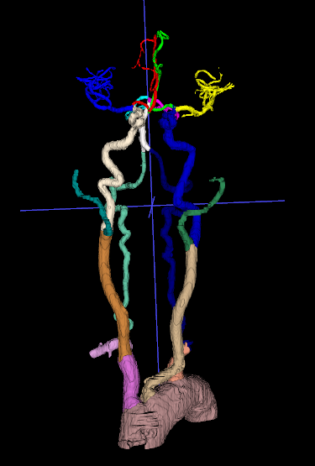
头颈血管命名
1.头颈血管命名后处理调整，使用最近邻插值，缓解血管命名断裂问题；
2.优化头颈命名打点映射脚本，改善标签交叉污染的问题，使映射更准确；组员通过鉴影平台标注完成22例血管命名标注，包含几乎所有类别；
3.初步完成头颈命名中心线拼接功能开发；
不足
1. 目前的命名标注方案较为复杂，和鉴影配合度还不够，命名标注工作未正式开始。导致目前可用的训练数据仅有内部标注的22条，头颈血管命名模型的精度未达到预期；
2.头颈血管命名逻辑存在一些缺漏，使得部分拼接的中心线效果不佳；
之前的命名标注mask
优化后的命名标注mask

Slide 5
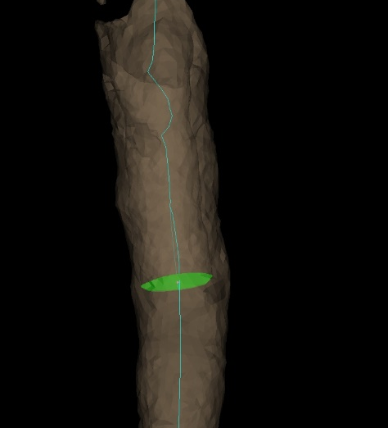
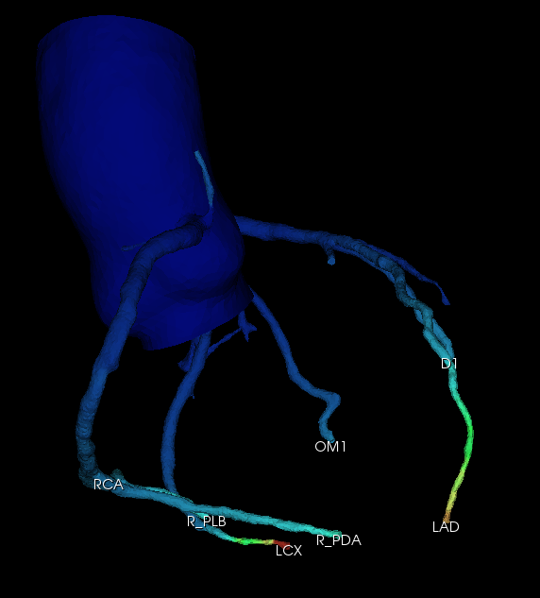
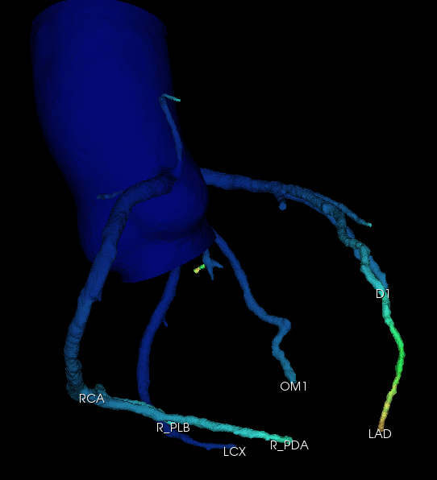
FFR计算
1.解决斑块去除后在血管内部形成空腔，从而中心线在血管内部切割导致失败的问题；
2.解决部分特殊病例模型左右冠脉识别错误的问题；
3.解决网格编辑过程中，切割面拖动导致的错误；
4.解决FFR在血管末端数值偏小的问题，仅针对部分模型；
科研项目
1.长征医院COPD小气道仿真项目交接，学习，协助院方更新论文相关图表；
2.上海市第一人民医院WSS项目交接学习；
3.完成COPD有问题数据的筛查和入库；
4.培训实习生进行肺部气道仿真；
修改前
修改后
5.增加中心线节点对应直径和压力输出功能；

